Slide 1
第三章 烃的衍生物
第二节 醇、酚
第二课时 酚

Slide 2
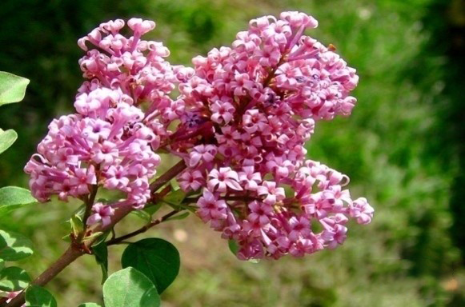
任务一、认识酚
OH
丁香酚
HO
OH
OH
OCH₃
葡萄酚
CH₂
总结：酚——羟基与苯环上的碳原子直接相连的化合物
苯酚是一元酚，是酚类化合物最简单的，其官能团为羟基(—OH)。

Slide 3
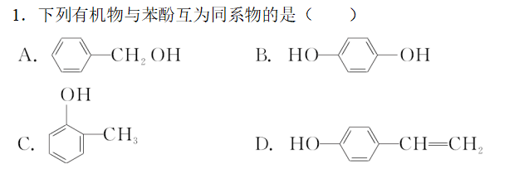
任务一、认识酚
练：
C
小结：苯酚的同系物要求：有一个苯环，一个和苯环相连的羟基，以及烷基。

Slide 4
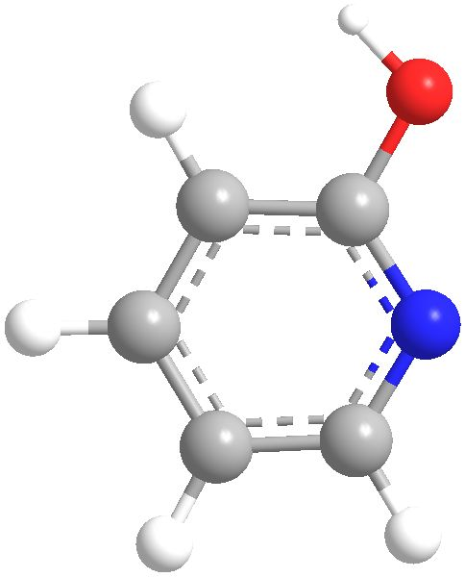
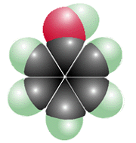
学习任务二：苯酚的结构
思考：苯酚中是否所有原子共平面？
分子式 | 结构 简式 | 球棍 模型 | 比例 模型 | 官能 团 | 共面 特点
至少有12个原子共面，最多有13个原子共面
1、苯酚的结构
C₆H₆O
-OH

Slide 5
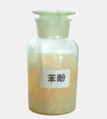
一、苯酚的物理性质
①无色晶体，有特殊的气味，露置在空气中因部分发生氧化而显粉红色。
保存：隔绝空气，密封保存

Slide 6
活动：探究苯酚的溶解性
实验一 | 取少量苯酚于试管中,大家观察色态后加入2ml 蒸馏水 ,振荡
实验二 | 取实验一完成后的试管于酒精灯上加热后冷却
实验三 | 取少量苯酚于试管中加入2ml乙醇,振荡
溶液浑浊
溶液变的澄清，冷却变浑浊
得到澄清溶液
②常温下在水中溶解度不大，65℃以上时能与水混溶；易溶于乙醇等有机溶剂。
如不慎沾到皮肤上，应立即用酒精洗涤。
③有毒，有腐蚀作用

Slide 7
-OH
-OH
-OH
-O⁻
+ NaOH
-ONa
+HCl
+ H⁺
-ONa
苯酚，俗称石炭酸
探究2:苯酚是否具有酸性
实验 | 向苯酚浊液中加入NaOH | 向澄清的苯酚钠溶液中滴入盐酸 | 向苯酚稀溶液中加入紫色石蕊试液
现象
结论
方程
溶液变澄清
溶液出现浑浊
溶液不变红
苯酚具有酸性
盐酸酸性强于苯酚
苯酚的酸性很弱,不能使指示剂变色
+ H₂O
+ NaCl

Slide 8
+ Na₂CO₃
+ NaHCO₃
—ONa
—OH
ONa
+ CO₂ + H₂O
+NaHCO₃
OH
苯酚浊溶液
石 灰 石
苯酚钠 溶液
盐酸
Na₂CO₃溶液
活动3：探究苯酚与H₂CO₃酸性比较
Na₂CO₃
？
注意：无论CO₂少量还是过量，都只生成NaHCO₃ 。

Slide 9
-OH
-OH
-OH
-OH
-OH
-O⁻
+ Na₂CO₃
+ NaOH
+ CO₂ + H₂O
-ONa
+HCl
+ H⁺
-ONa
-ONa
-ONa
二、苯酚的化学性质
1、弱酸性
酸性：H₂CO₃＞苯酚＞HCO₃⁻
+ H₂O
+ NaCl
+
NaHCO₃
+
NaHCO₃

Slide 10
及时巩固
1．能证明苯酚具有弱酸性的实验是 ( )
A．久置的苯酚往往呈粉红色
B．苯酚钠溶液中通入CO₂后，溶液由澄清
变浑浊
C．苯酚的浑浊液加热后变澄清
D．在苯酚的水溶液中加NaOH生成苯酚钠
B

Slide 11
OH
ONa
2 + 2 Na→2 +H₂↑
2、与Na反应
【探究】乙醇、水、苯酚与钠的反应速率的快慢
乙醇与Na？
反应越来越剧烈
CH₃CH₂—OH
水与Na？
H—OH
苯酚与Na？
—OH
羟基上的H越来越活泼
苯环影响-OH，
使-OH上的H活性增强

Slide 12
—OH
及时巩固
2. 下列物质中： （A）CH₃CH₂OH （B）
（C）H₂O （D）CH₃COOH
(1)能与金属Na发生反应的是（ ）
(2)能与NaOH溶液发生反应的是（ ）
A、B、C 、D
B、D
小结：
★ 与Na反应——醇、酚、羧酸等（凡含-OH）
★ 与NaOH反应——含有酚羟基和-COOH

Slide 13
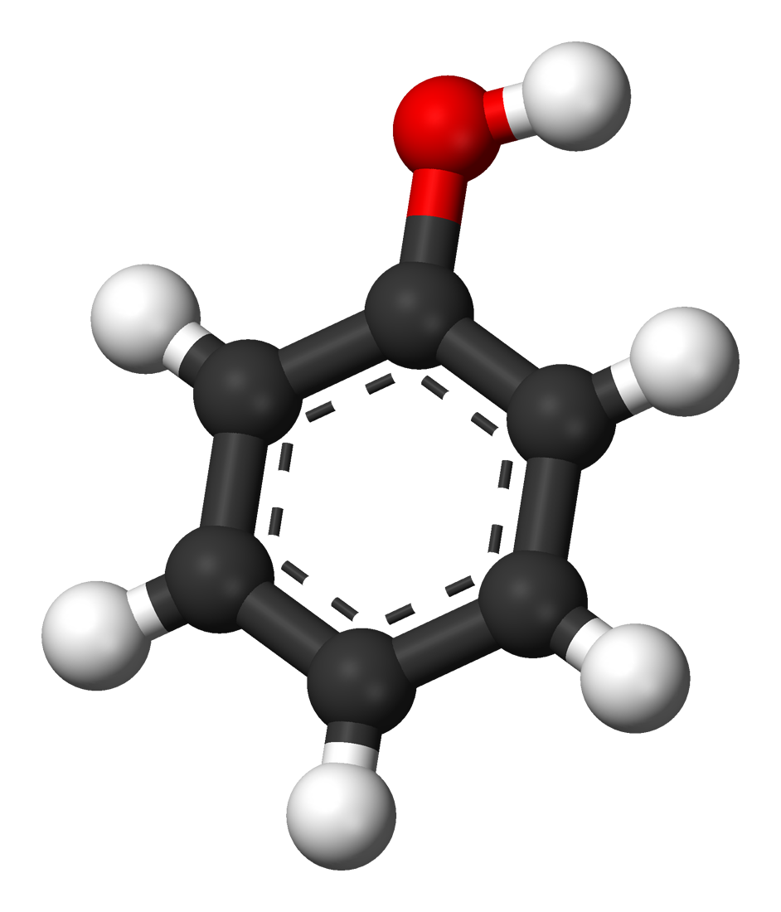
弱酸性
苯环影响羟基，使-OH活性增强
？
羟基对苯环的性质是否有影响

Slide 14
实验3-4
实验目的：探究苯酚是否会与浓溴水反应。
实验步骤 | 现象 | 结论
在一支已装好苯酚稀溶液的试管中，加入 几滴浓溴水，充分振荡。
溶液出现
白色沉淀。
苯酚与浓溴水能反应。

Slide 15
3 ．与浓溴水取代
二、苯酚的化学性质
+ Br₂
3
+ HBr
3
2，4，6—三溴苯酚（白色沉淀）
此反应很灵敏，常用于苯酚的定性检验和定量测定。
-OH影响苯环，使苯环上-OH的邻、对位上的H易取代。

Slide 16
学与问
3、有机物分子中基团间的相互影响会导致物质化学
性质的不同，下列事实不能说明上述观点的是( )
A.甲苯能使酸性高锰酸钾溶液褪色，甲烷、苯不能
B.乙烯能发生加成反应，乙烷不能发生加成反应
C.苯酚的酚羟基中的氢原子比水中氢原子活泼
D.苯酚与浓溴水在常温下就可反应，苯需要与液溴且
铁作催化剂的条件下才反应
B

Slide 17
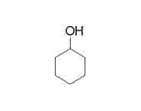
4．与H₂加成
二、苯酚的化学性质
催化剂
+ H₂
3
△

Slide 18
及时巩固
—CH=CH—
O
H
H
O
O
H
4、
7
1mol最多能与（ ）mol H₂ 发生加成反应
6
1mol最多能与（ ）mol Br₂的浓溴水发生反应

Slide 19
苯酚稀溶液
二、苯酚的化学性质
5、显色反应
苯酚遇FeCl₃溶液变紫色，可用于二者的互检.

Slide 20
二、苯酚的化学性质
6．氧化反应
⑴常温下在空气中氧化为粉红色
⑵可被酸性KMnO₄溶液氧化，使KMnO₄褪色。

Slide 21
及时巩固
5. 如何鉴别苯酚？
方法1：与浓溴水反应，生成三溴苯酚白色沉淀
方法2：遇FeCl₃呈紫色
6. 怎样分离苯酚和苯的混合物？
加入足量NaOH溶液→分液得到苯→
在苯酚钠溶液中加酸或通入CO_{2，}得苯酚
7. 如何除去甲苯中的苯酚？
加入NaOH溶液，分液

Slide 22
三、苯酚的用途
苯酚有毒，但其稀溶液可作为消毒剂防腐剂等！
医药
酚醛树脂
防腐剂
苯酚的用途
合成纤维
染料
合成香料
农药
消毒剂

